Slide 1
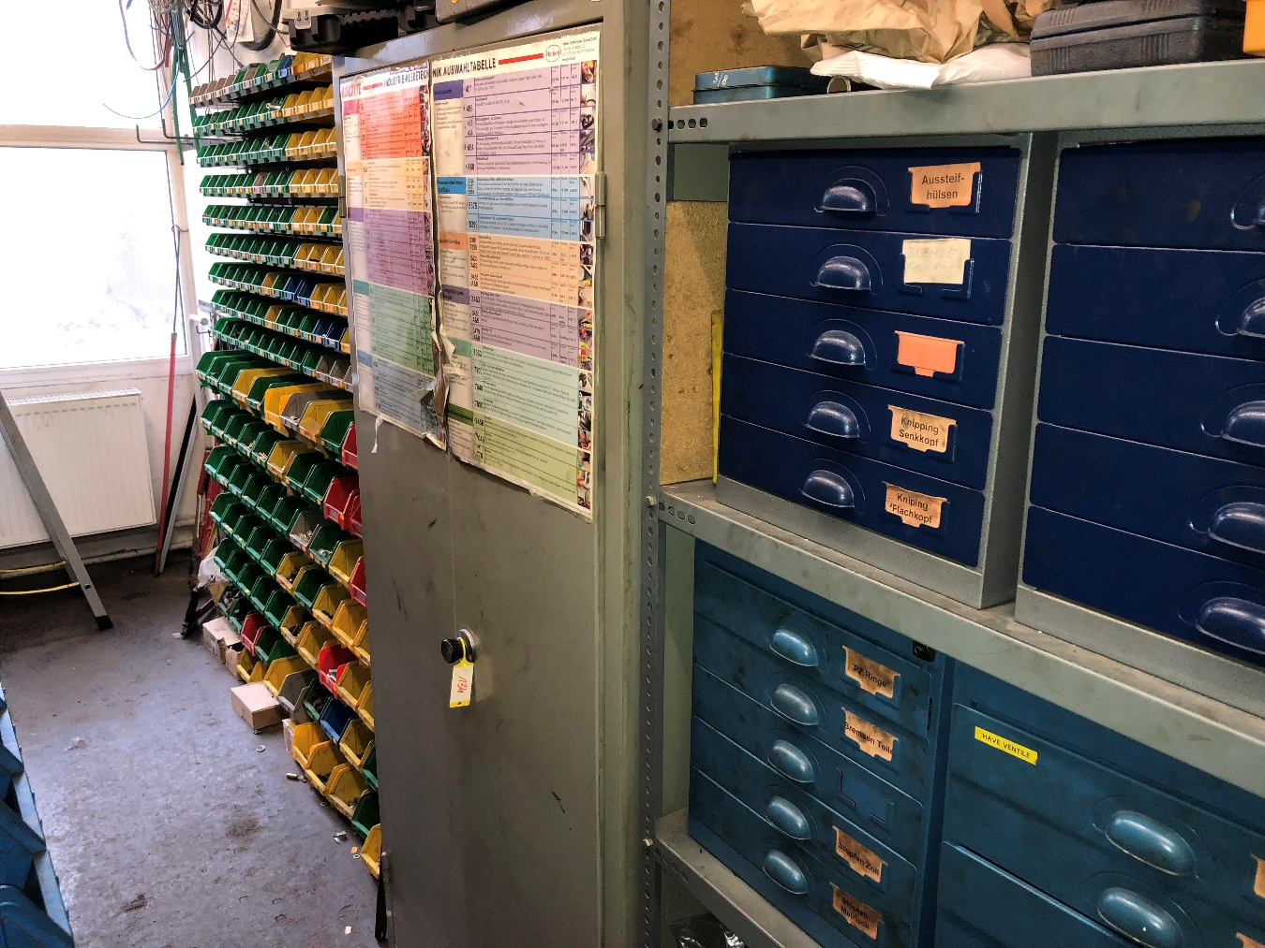
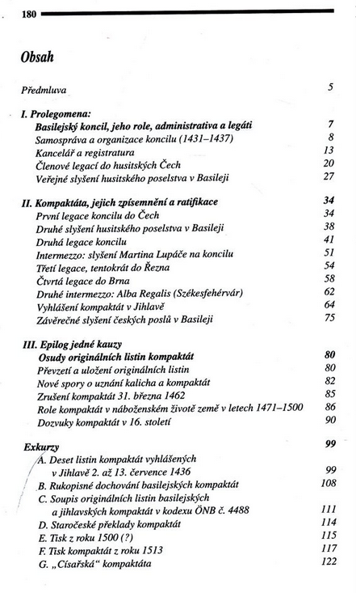
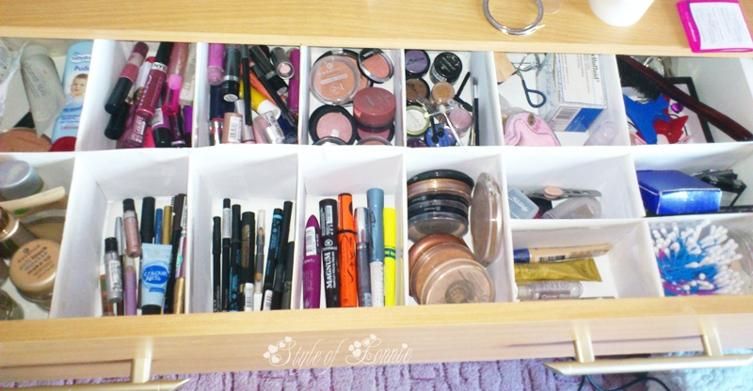
Metodika X.
Vědecké psaní II.
- pro pokročilé
Obsah
- vizitka práce

Slide 2
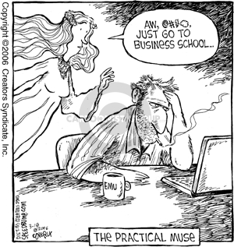
Cíle semestru: zápočet:
- za (hojné) psaní
- za aktivní účast v diskusích
- Jedna zkušební ‚kapitola‘ (5-15 str.) hrubý plán semestru:
22.2. úvod do problematiky
2.3. obsah – vizitka disertace
9.3. chytlavý obsah – pramen v textu I.
16.3. pramen v textu II. (deskriptivní prameny, obrázky, grafy)
23.3. pramen v textu III. (dopisy, kroniky, deníky atd.)
30.3. Argumentace I – struktura kapitol a jak se k ní dopracovat
5.14. Argumentace II – jak prosadit vlastní hlas?
12.4. Argumentace III – modelování dílčí otázky
19.4. Poznámkový aparát I – přirozený nepřítel vědeckého psaní
26.4./4.5. Poznámkový aparát II – plagiáty a nedoložená tvrzení
11.5./18.5. resumé zkušeností se psaním, závěrečné hodnocení

Slide 3
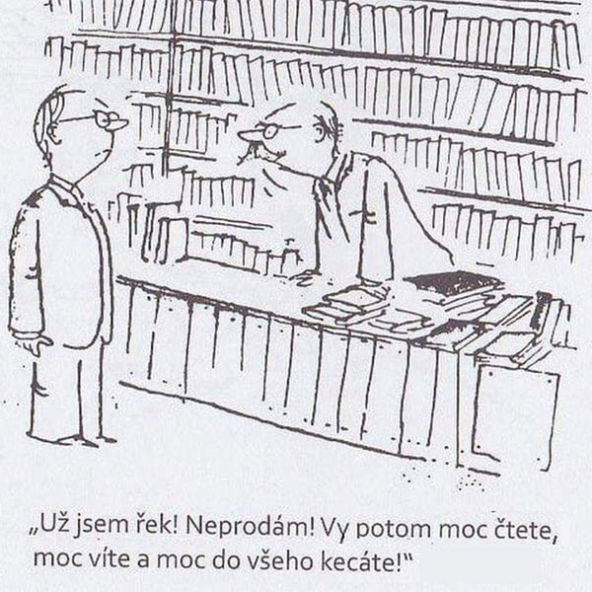
Úkoly 1.3.
Pokušte se o náčrt co nejdetailnějšího obsahu vaší disertace
- důležité je, aby byla patrná struktura jednotlivých kapitol
- vyzkoušejte si chytlavé nadpisy kapitol
- pošlete mi obsah (ca. 1-3 str.) do 27.2.
2. Četba: Joan Bolker, Writing you dissertation…, str. 32-62
(část je rekapitulace)
3. Denně 30min psaní

Slide 4
Úkoly 1.3.
Pokušte se o náčrt co nejdetailnějšího obsahu vaší disertace
- důležité je, aby byla patrná struktura jednotlivých kapitol
- vyzkoušejte si chytlavé nadpisy kapitol
- pošlete mi obsah (ca. 1-3 str.) do 27.2.
2. Četba: Joan Bolker, Writing you dissertation…, str. 32-62
(část je rekapitulace)
3. Denně 30min psaní

Slide 5
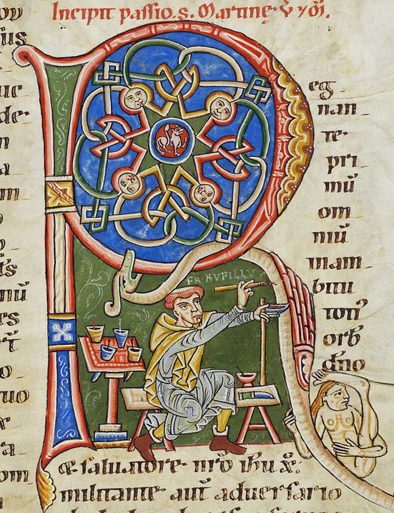
Obsah – vizitka disertace…
Co nám prozrazuje obsah o monografií:
1. Orientace v textu:
- O čem se bude v knížce mluvit?
- Co se vynechává?
- Slibuje důslednou argumentaci?
2. Perspektiva knížky:
- Ze kterého uhlu pohledu jde autor na věc?
- O kterou metodu se opírá?
- slibuje aktuální pohled na bádání (literaturu)?
3. Přidaná hodnota knížky:
- Oslovuje mě struktura knížky?
- Je od začátku jasné, co mi dílo přinese nebo to musím nejdříve pracně hledat
v textu?
4. Chytlavost textu:
- Chytlavost nadpisů/textu: Přečetl/přečetla bych si knížku celou nebo se omezím na
jednotlivé kapitoly, úryvky?

Slide 6
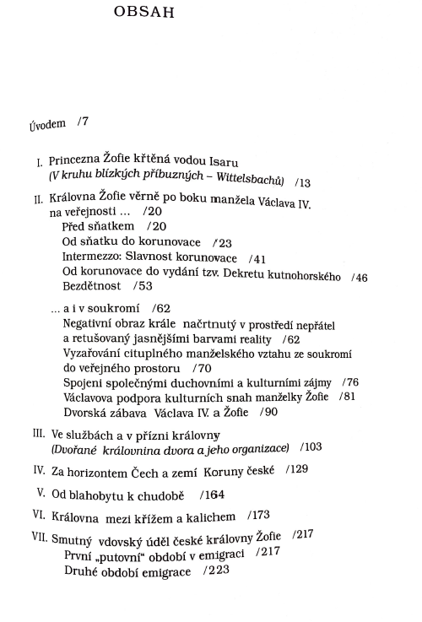

Co nám prozrazuje obsah o monografií:

Slide 7
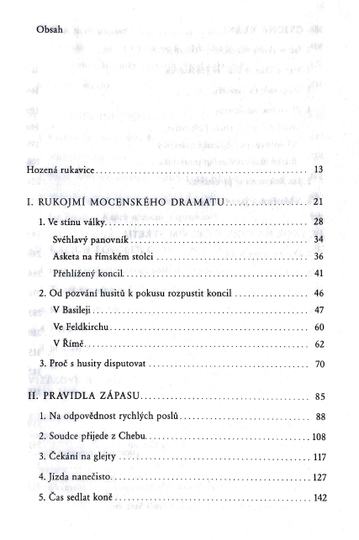

Co nám prozrazuje obsah o monografií:

Slide 8
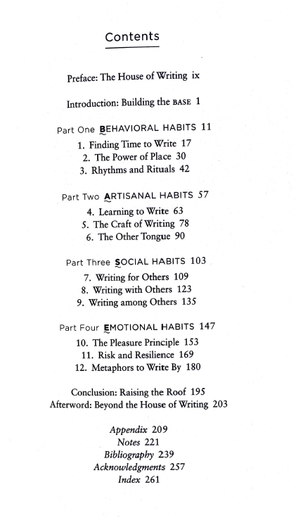

Co nám prozrazuje obsah o monografií:

Slide 9
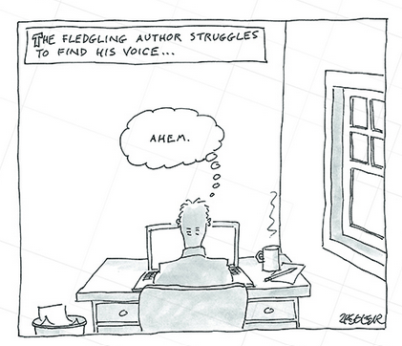
Úkol (20min)
Přečtěte si obsah magisterek/disertací
- Dává struktura smysl?
- Je jasné, o čem autorka/autor chce psát a o kterou metodiku se opírá?
- Je vám jasná přidaná hodnota knížky?
- Slibuje text čtivost?
- Co se Vám nelíbilo?
2. Kterou knížku by jste si přečetl/přečetla a proč?

Slide 10
Úkoly 1.3.
Pokušte se o náčrt co nejdetailnějšího obsahu vaší disertace
- důležité je, aby byla patrná struktura jednotlivých kapitol
- vyzkoušejte si chytlavé nadpisy kapitol
- pošlete mi obsah (ca. 1-3 str.) do 27.2.
2. Četba: Joan Bolker, Writing you dissertation…, str. 32-62
(část je rekapitulace)
3. Denně 30min psaní

Slide 11
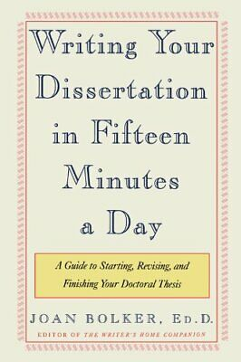
From zero to first draft
1. Začít s chaotickým psaním:
„first you make a mess then you clean it up“
‚draft nula‘
- Máte napsáno spoustu stránek, beze struktury,
- Máte sbírku pramenů, ze které jste si
zatím nevybrali
Dráft jedna
1. Vybrat si zajímavé pasáže, fráze, slova, nápady
- označte je v textu, pokuste se je rozvinout.
- připravte si několik dokumentů s patřičnou argumentací
2. Napište si komentovaný ‚obsah‘
- dokument, ve kterém si vytvoříte ‚kapitoly‘ a vložíte do něj i související
prameny
3. Které dílčí otázky nám tento materiál nabízí?
- Nedali by se třeba obrátit?
- dokument s ‚obsahem‘ přizpůsobte vaším nejnovějším nápadům
4. Práce na struktuře argumentace v jednotlivých kapitolách
- Kde je třeba se více zamyslet, kde budeme potřebovat více pramenů

Slide 12
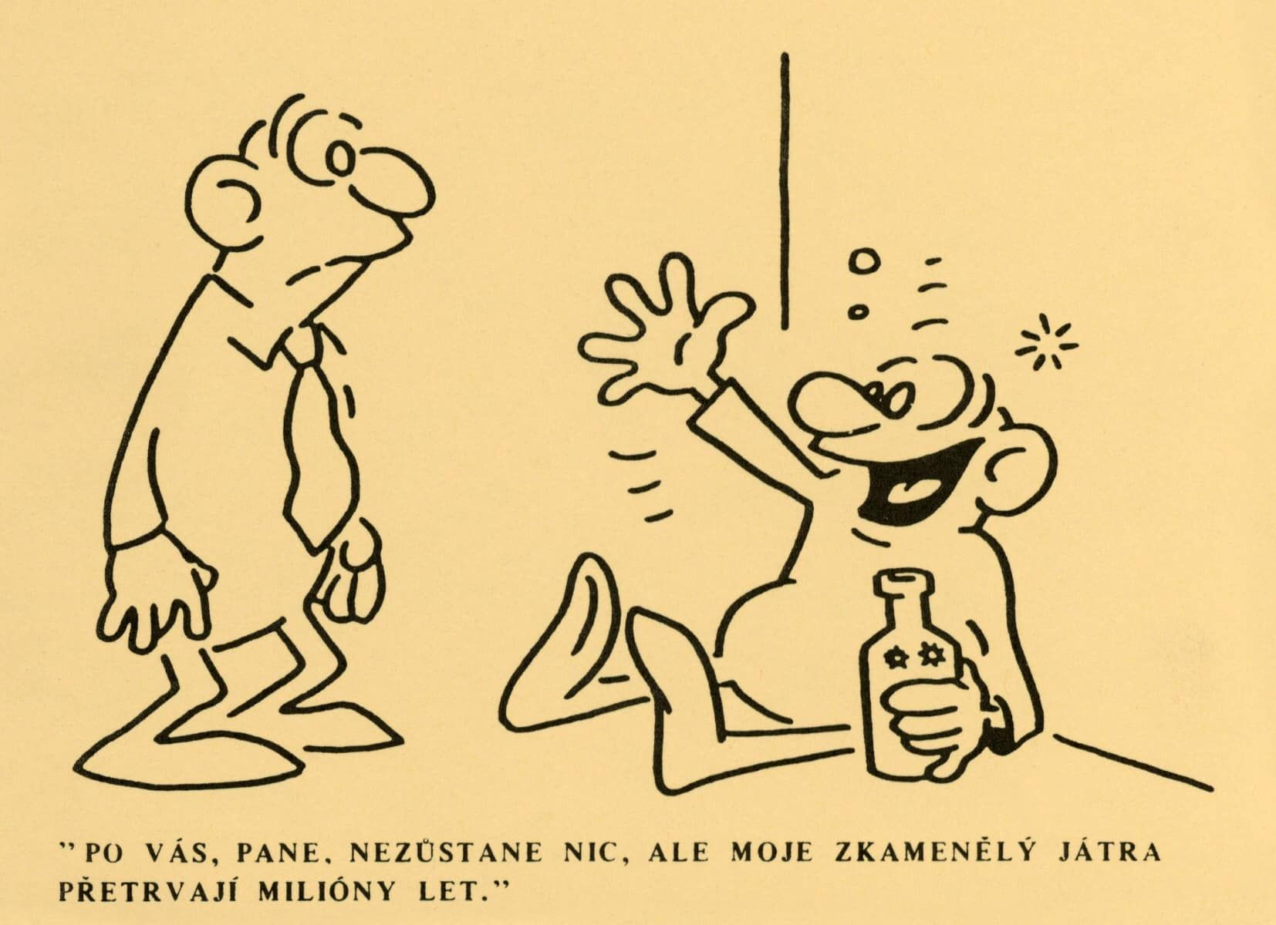
Úkoly 8.3.
Doplňte Váš ‚obsah‘ podle poznatků ze dneška a textu o chytlavých
titulech (Sword, tempting titles), pošlete do 6.3.
2. Četba: Joan Bolker, Writing you dissertation…, str. 63-98
(Getting to the midpoint)
- Helen Sword, Stylish academic writing, tempting titles, str. 63-75
3. Denně 30min psaní

